Slide 1
1.1.2 两角和与差的正弦公式

Slide 2
新知探究
例2 已知 ，求 值．
解 因为 ，所以
因此

Slide 3
新知探究
练习2 化简：

Slide 4
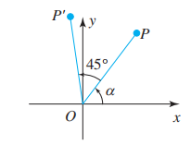
新知探究
例3 已知点P(3，4) ，将点P与原点的距离保持不变，并绕原点旋转 45°
到 P′的位置，求点P′的坐标 (x′，y′) ，如图.
解 设 ，因为 ，所以
所以P′的坐标为

Slide 5
温故知新
两角和与差的正弦公式

Slide 6
作业布置
必做题 教材第8页，练习第 3，4 题；
选做题 教材第8页，练习第 5 题．

Slide 7
再 见

